Slide 1
三信家商
建教合作班
教育點燃每個學生心中的創造力

Slide 2
三信青年人 未來築夢人
建教合作學制介紹
108學年建教班科別介紹
選擇建教班的優點
三信合作機構介紹
優秀校友圓夢
就讀三信優勢

Slide 3
建教合作學制介紹
9-11月(3個月)
12-5月(6個月)
6-11月(6個月)
12-5月(6個月)
階梯式建教班
一年級
學校
二年級
學校
三年級
職場實習
職場實習
學校
職場實習
學校
學校
職場實習
學校
職場實習
輪調式建教班
學校之一年級及二年級學生在校接受基礎及專業理論教育，三年級在建教合作機構接受職業技能訓練。
學校與建教合作機構以兩班為單位實施輪調，一班在校上課，另一班在建教合作機構接受職業技能訓練。

Slide 4
109學年建教班科別介紹
觀光科
★輪調式
餐飲科
★輪調式
★階梯式
美容科
★輪調式

Slide 5
選擇建教班的優點
有補助
有津貼
有證照
有保證
建教生每月基本工資109年1月1日起調整為23,800元
超強師資陣容，輔導建教生在校上課期間，考取專業乙丙級證照
就業有管道
(留廠制度健全)
升學有進路
(產學攜手計畫)
高職三年學費、雜費全免，減輕家庭經濟負擔

Slide 6
三信家商建教合作事業單位

Slide 7
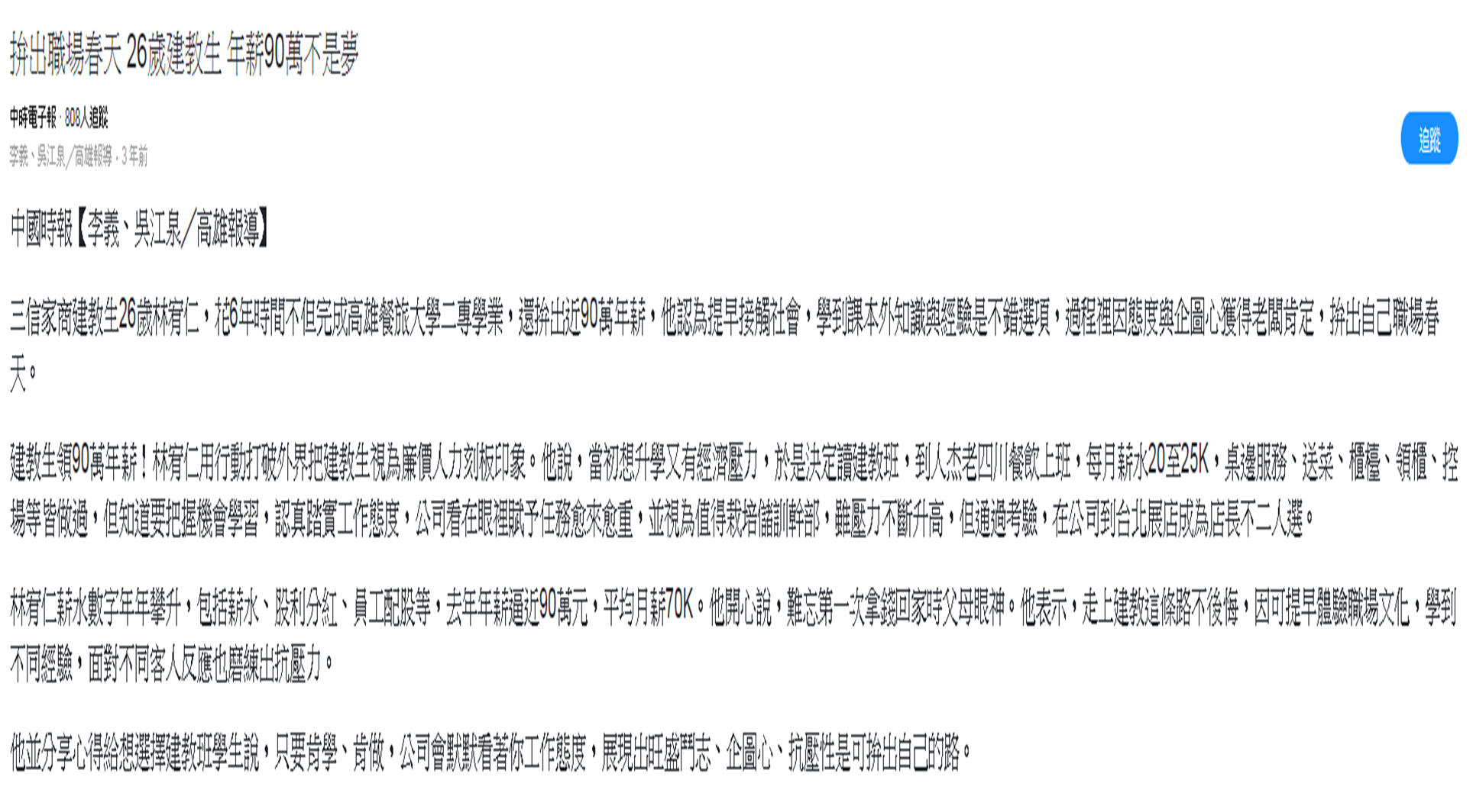
建教生26歲拚出年薪90萬
台北南京店長林宥仁/年資5年
三信家商傑出校友
CEO: Jessica Bendinger

Slide 8
就讀三信優勢
三年共42萬以上的基本津貼
擁有乙+丙級證照
畢業即就業
升學有進路
三信校慶之校友回娘家

Slide 9
三信家商
歡迎您加入我們
技職教育 創造未來 成就非凡

